Slide 1


PHÒNG GIÁO DỤC VÀ ĐÀO TẠO QUẬN LONG BIÊN
TRƯỜNG MẦM NON TRÀNG AN
LĨNH VỰC PHÁT TRIỂN NHẬN THỨC
Đề tài: Đếm đến 5, nhận biết nhóm đối tượng có số lượng 5, nhận biết chữ số 5
Lứa tuổi: Mẫu giáo nhỡ ( 4 – 5 tuổi )
Giáo viên: Nguyễn Thị Thủy
Nguồn: Youtube

Slide 2
1: Ổn định tổ chức
Cô và trẻ hát và vận động theo nhạc bài: “Number five song”

Slide 3


Slide 4

Đếm đến 5, nhận biết nhóm đối tượng có số lượng 5,
nhận biết chữ số 5
Hoạt động 1: Ôn nhóm các đối tượng trong phạm vi 4

Slide 5







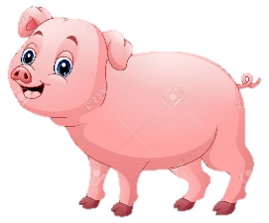
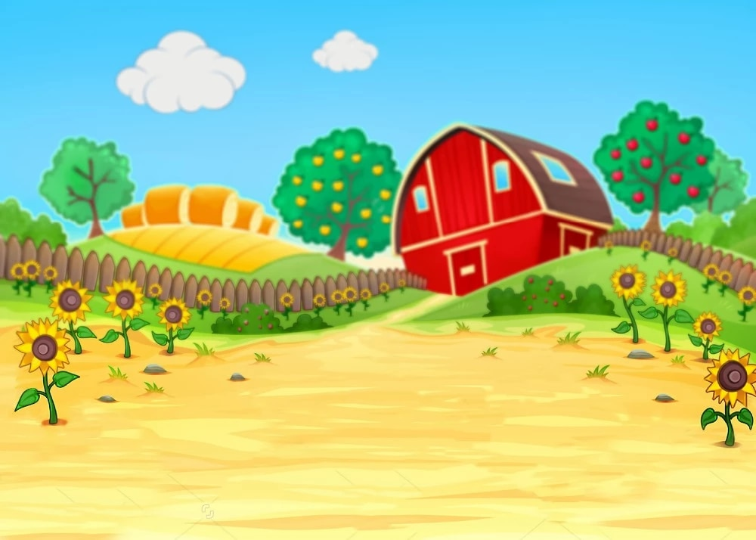

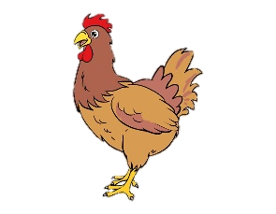
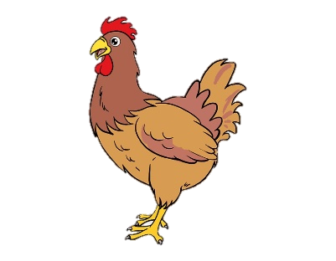



Slide 6
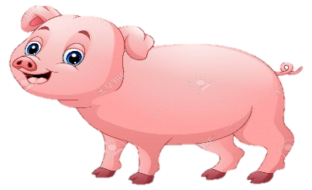
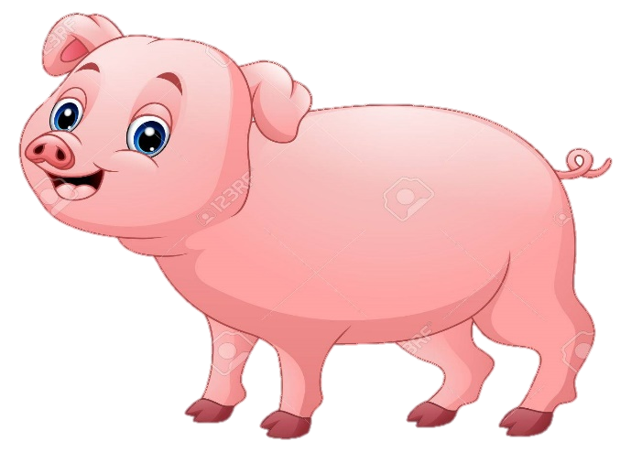

1
4
3

Slide 7
4

Slide 8
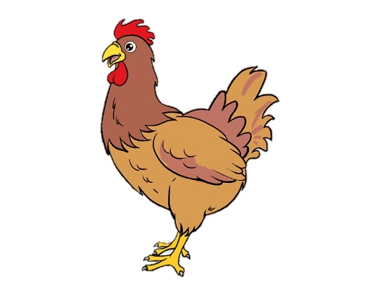
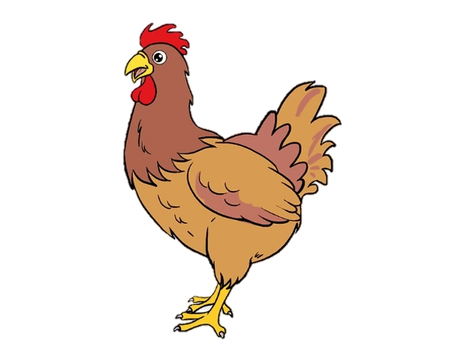


4
5

Slide 9
Hoạt động 2: Đếm đến 5, nhận biết nhóm có 5 đối tượng,
nhận biết chữ số 5

Slide 10



5
4
5

Slide 11

5
Số năm
1
2
3
4
5

Slide 12
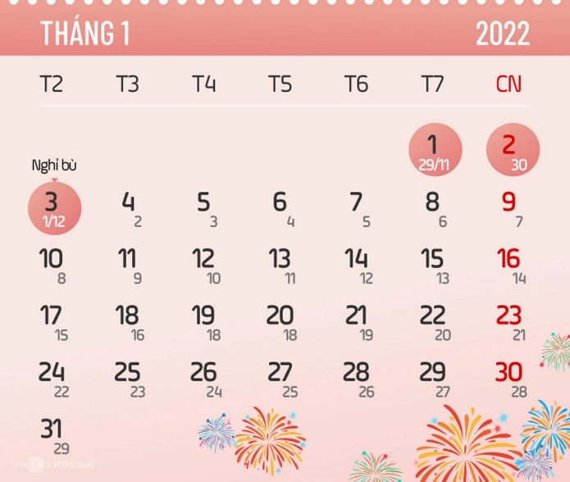
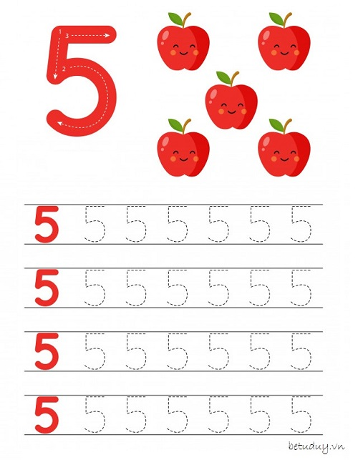

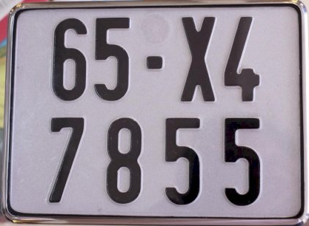
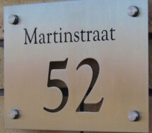

Slide 13


5

Slide 14
5
4
2
5

Slide 15
Trò chơi – Ôn luyện củng cố
“Cùng gặp Anh Kiến Tím và làm theo nhé”!

Slide 16
1. Các con hãy tìm nhóm đối tượng có số lượng là 5 và đếm nhé
2. Các con hãy tạo chữ số 5 bằng các nguyên vật liệu sẵn có,
khi làm các con nhớ ghi lại khoảnh khắc đó.
Chúc các con học chăm chỉ và thành công!

Slide 17


